Slide 1




Votre partenaire
digital, de bout en bout.
Conception, développement & déploiement de solutions numériques - B2B & B2C
France · Bénin · Togo · Madagascar · Cameroun
Let's grow together
Notes:
1

Slide 2


QUI SOMMES-NOUS ?
Une ESN née en France, tournée vers l'Afrique
NetByUs est une entreprise de Services Numérique présent dans 5 pays, qui concoit , developpe et deploie des solutions digitales et services numériques pour les entreprises et les particuliers
5 pays
Grâce à une méthodologie éprouvée (PRINCE2®, ITIL®, Agile) et un accompagnement 360° de bout en bout, du cadrage du besoin à la mise en production et au-delà, nous vous accompagnons dans vos projets pour créer de la valeur.
France, Bénin, Togo, Madagascar, Cameroun
B2B & B2C
Notre double expertise B2B & B2C et notre présence régionale nous permettent de proposer des solutions sur mesure ou déjà éprouvées, adaptées aux réalités de nos clients, pour des projets maîtrisés et une création de valeur durable.
Deux segments adressés
02
Notes:
2

Slide 3




NOS DOMAINES D’EXPERTISE
Trois domaines d'intervention, une expertise complète
Développement de solutions logicielles
Consulting &
Conseil
Infrastructure Cloud & Services Managés
Nous concevons des logiciels métiers web et mobiles, sur mesure, sécurisés et évolutifs.
Ces solutions accompagnent les organisations dans leur transformation digitale et contribuent à améliorer leur performance.
Nous accompagnons les entreprises grâce à notre expertise en IT, gestion de projet et transformation digitale.
Nos consultants apportent les compétences et les recommandations nécessaires à la réussite de vos projets.
Nous concevons, déployons et administrons des infrastructures cloud fiables et sécurisées.
De l'hébergement à l'infogérance, nous assurons la disponibilité, la sécurité et la continuité de vos services numériques.
03
Notes:
3

Slide 4










NOTRE RÔLE DANS VOS PROJETS
Une posture adaptable, au service de vos projets
Fort de notre expertise, nous sommes en mesure d'intervenir à différents niveaux de vos projets et programmes en :
Cadrage de la mission
Maîtrise d'Œuvre (MOE) en concevant et développant directement votre solution
1
Maîtrise d'Ouvrage (MOA) en pilotant la définition et la réalisation de vos besoins métiers
Accompagnement post-déploiement
Planification et démarrage
5
2
Assistance à Maîtrise d'Ouvrage (AMOA) en accompagnant vos équipes dans le cadrage, le suivi et le contrôle qualité
Selon le contexte, nous pouvons également jouer un rôle de conseil stratégique, d'intégrateur de solutions ou de tiers de confiance pour l'exploitation et la maintenance de vos systèmes.
Cette flexibilité, associée à notre méthodologie certifiée, permet de vous accompagner à 360°, d'adapter notre posture à vos enjeux, de l'identification du besoin à l'accompagnement post-déploiement.
4
3
Tests et déploiement
Suivi et contrôle
qualité
02
Notes:
2

Slide 5

QUELQUES CAS CONCRETS
Doehler Afrique de l’Ouest & Afrique Centrale
Le contexte : 22 pays, 7 bureaux autonomes, des règles de gestion différentes. Sans outil de gestion centralisé, recettes, stocks, paie et accès étaient suivis sur fichiers bureautiques, sans vision consolidée à l’échelle régionale
Producteur, distributeur et fournisseur mondial d’ingrédients naturels et de systèmes d’ingrédients, notamment des additifs alimentaires, destinés aux industries agroalimentaires.
Notre intervention
Un système de gestion conçu sur mesure, de zéro, pour piloter les activités du groupe dans 22 pays et sécuriser l’accès à ses bureaux.
Les résultats
22
07
06
Référentiel unique : Agents, sites et entités centralisés
Vision régionale : Recettes et stocks consolidés sur 22 pays
Pays
Bureaux
ans
Mobilité simplifiée : Droits d’accès adaptés automatiquement
Gestion centralisée : 54 utilisateurs et 7 bureaux sur une plateforme unique
Logistique intégrée : Expéditions connectées aux commandes et transporteurs
06
Notes:
2

Slide 6
QUELQUES CAS CONCRETS
Doehler : Notre démarche projet
COMPRENDRE
CONSTRUIRE
FAIRE VIVRE
Avant d'écrire une ligne de code
Concevoir, développer, éprouver
Déployer,former,accompagner
Analyse des processus métiers propres à chaque bureau
Conception et développement de la solution
Formation des équipes de chaque filiale à la solution
Harmonisation des besoins entre les différents pays et bureaux
Mise en place du contrôle d'accès sécurisé
Déploiement progressif dans l'ensemble des pays couverts
Intégration des transporteurs pour le suivi des expéditions
Définition de l'architecture de l'ERP et du système de contrôle d'accès
Tests unitaires, tests d'intégration et tests de performance
Assistance renforcée au moment de chaque bascule
03
Notes:
3

Slide 7

QUELQUES CAS CONCRETS
SDP Groupe
Le contexte : 22 pays, 7 bureaux autonomes, des règles de gestion différentes. Sans outil de gestion centralisé, recettes, stocks, paie et accès étaient suivis sur fichiers bureautiques, sans vision consolidée à l’échelle régionale
Notre intervention
Un système de gestion conçu sur mesure, de zéro, pour piloter les activités du groupe dans 22 pays et sécuriser l’accès à ses bureaux.
Groupe qui met au service des maîtres d’ouvrage publics et privés une expertise internationale sur des projets d’infrastructures de transport, d’ouvrages d’art et immobiliers.
Les résultats
Référentiel unique : Agents, sites et entités centralisés
Vision régionale : Recettes et stocks consolidés sur 22 pays
Mobilité simplifiée : Droits d’accès adaptés automatiquement
Gestion centralisée : 54 utilisateurs et 7 bureaux sur une plateforme unique
Logistique intégrée : Expéditions connectées aux commandes et transporteurs
07
Notes:
2

Slide 8
QUELQUES CAS CONCRETS
Doehler : Notre démarche projet
COMPRENDRE
CONSTRUIRE
FAIRE VIVRE
Avant d'écrire une ligne de code
Concevoir, développer, éprouver
Déployer,former,accompagner
Analyse des processus métiers propres à chaque bureau
Conception et développement de la solution
Formation des équipes de chaque filiale à la solution
Harmonisation des besoins entre les différents pays et bureaux
Mise en place du contrôle d'accès sécurisé
Déploiement progressif dans l'ensemble des pays couverts
Intégration des transporteurs pour le suivi
des expéditions
Définition de l'architecture de l'ERP et du système de contrôle d'accès
Assistance renforcée au moment de chaque bascule
Tests unitaires, tests d'intégration et tests de performance
03
Notes:
3

Slide 9

QUELQUES CAS CONCRETS
Cabinet Notarial ADYK
Le contexte : ADYK souhaitait structurer et digitaliser ses processus métiers pour gagner en efficacité et mieux répondre à ses enjeux opérationnels
Notre intervention
Un système de gestion conçu sur mesure, de zéro, pour piloter les activités du groupe dans 22 pays et sécuriser l’accès à ses bureaux.
Cabinet notarial spécialisé dans l’accompagnement juridique des particuliers, des entreprises et des institutions.
Les résultats
Référentiel unique : Agents, sites et entités centralisés
Vision régionale : Recettes et stocks consolidés sur 22 pays
Mobilité simplifiée : Droits d’accès adaptés automatiquement
Gestion centralisée : 54 utilisateurs et 7 bureaux sur une plateforme unique
Logistique intégrée : Expéditions connectées aux commandes et transporteurs
06
Notes:
2

Slide 10
QUELQUES CAS CONCRETS
ADYK: Notre démarche projet
COMPRENDRE
CONSTRUIRE
FAIRE VIVRE
Analyser et formaliser les besoins
Concevoir et réaliser la solution
Déployer et accompagner les utilisateurs
Recueil et formalisation des besoins
Tests et validation de la solution
Support post-déploiement
Définition des exigences fonctionnelles
Conception et développement de la solution
Mise en production de la solution
Définition des workflows et règles de gestion
Traduction des besoins métiers en solution fonctionnelle
Accompagnement des utilisateurs
Accompagnement dans l’évolution de la solution
Analyse et optimisation des processus métiers
Traduction des processus en fonctionnalités, workflows et règles de gestion
03
Notes:
3

Slide 11
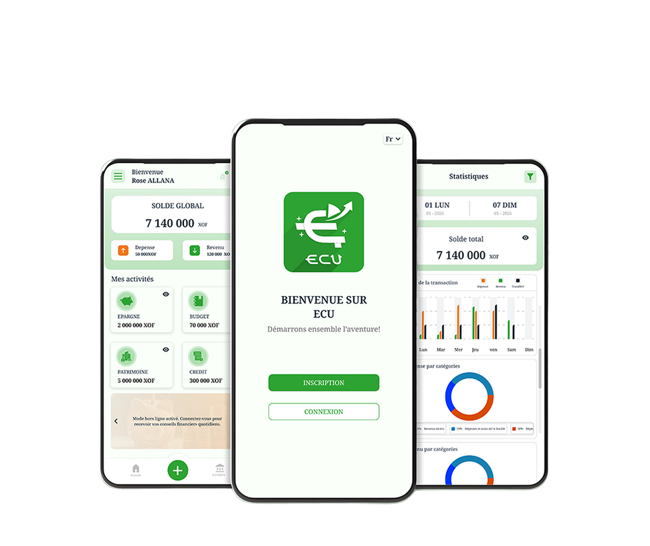
NOTRE SOLUTION B2C
Une solution dédiée aux particuliers : ECU
ECU est une application de gestion financière personnelle conçue pour vous offrir une vision complète et structurée de votre situation financière. Elle centralise vos dépenses, budgets, épargne, dettes et patrimoine dans un espace unique, clair et intuitif.
Suivre vos dettes et échéances
Visualiser l’évolution de votre patrimoine
Planifier et atteindre vos objectifs d’épargne
Enregistrer et suivre vos dépenses au quotidien
Créer et respecter vos budgets grâce aux alertes
10
Notes:
2

Slide 12


NOTRE CATALOGUE SUR LE MARCHÉ
Des solutions adaptées aux besoins B2B et B2C
09
Notes:
3

Slide 13
NOTRE SOLUTION B2C
Une solution dédiée aux particuliers : ECU
ECU est une application de gestion financière personnelle conçue pour vous offrir une vision complète et structurée de votre situation financière. Elle centralise vos dépenses, budgets, épargne, dettes et patrimoine dans un espace unique, clair et intuitif.
Suivre vos dettes et échéances
Visualiser l’évolution de votre patrimoine
Planifier et atteindre vos objectifs d’épargne
Enregistrer et suivre vos dépenses au quotidien
Créer et respecter vos budgets grâce aux alertes
10
Notes:
2

Slide 14
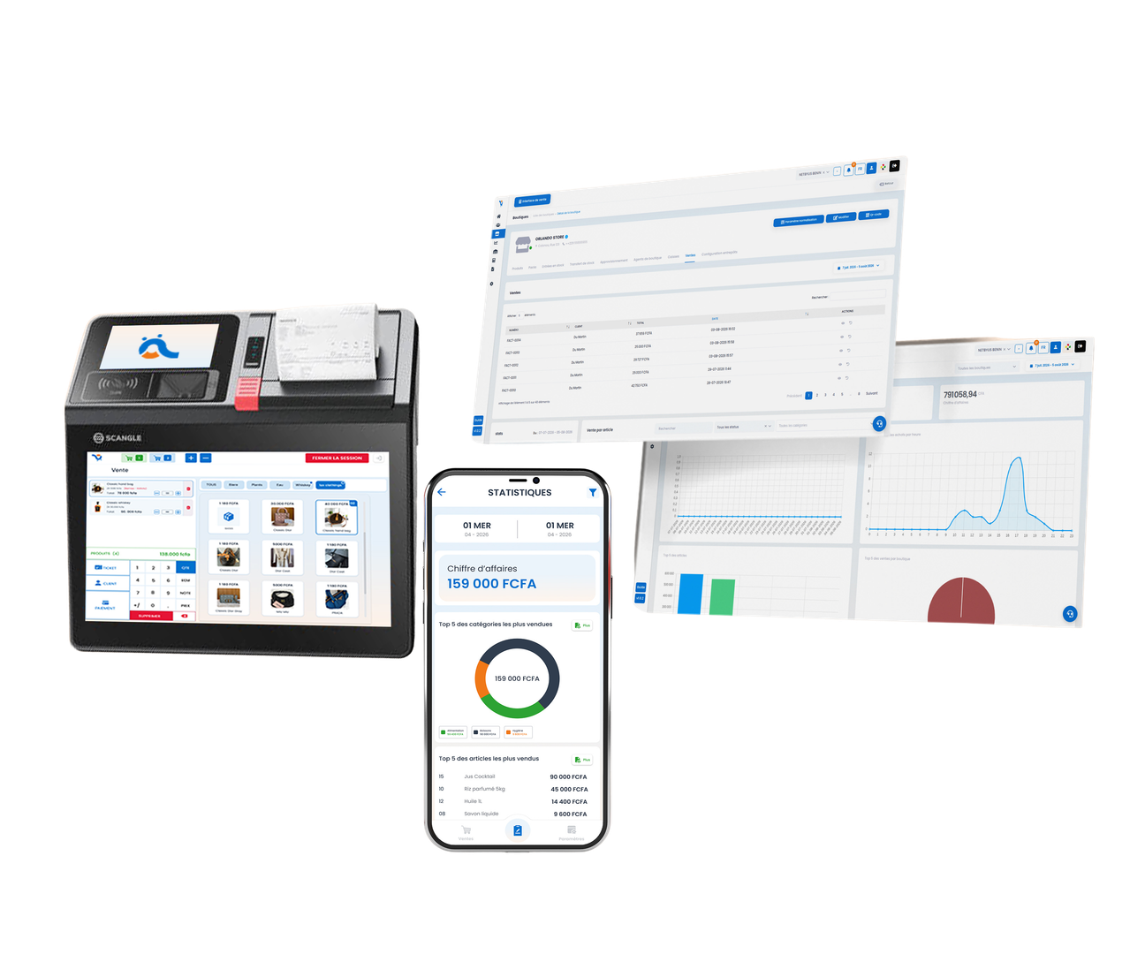

NOTRE SUITE DE SOLUTIONS B2B
Des solutions pour les entreprises : BY+ SHOP
Boostez vos ventes, centralisez votre gestion
BY+ Shop est une solution complète de gestion de commerce et de point de vente (POS) destinée aux entreprises, boutiques et franchises. Disponible en 2 versions (Mini et Lite), c'est un écosystème unifié qui s'adapte à toutes les tailles de commerce.
Gestion multisite : plusieurs boutiques connectées
Gestion des clients et fournisseurs : base centralisée
Tableau de bord analytique : statistiques en temps réel
Gestion des stocks : suivi des achats et des ventes en temps réel
Logiciel de caisse : moderne, utilisable tous terminaux numériques
11
Notes:
2

Slide 15
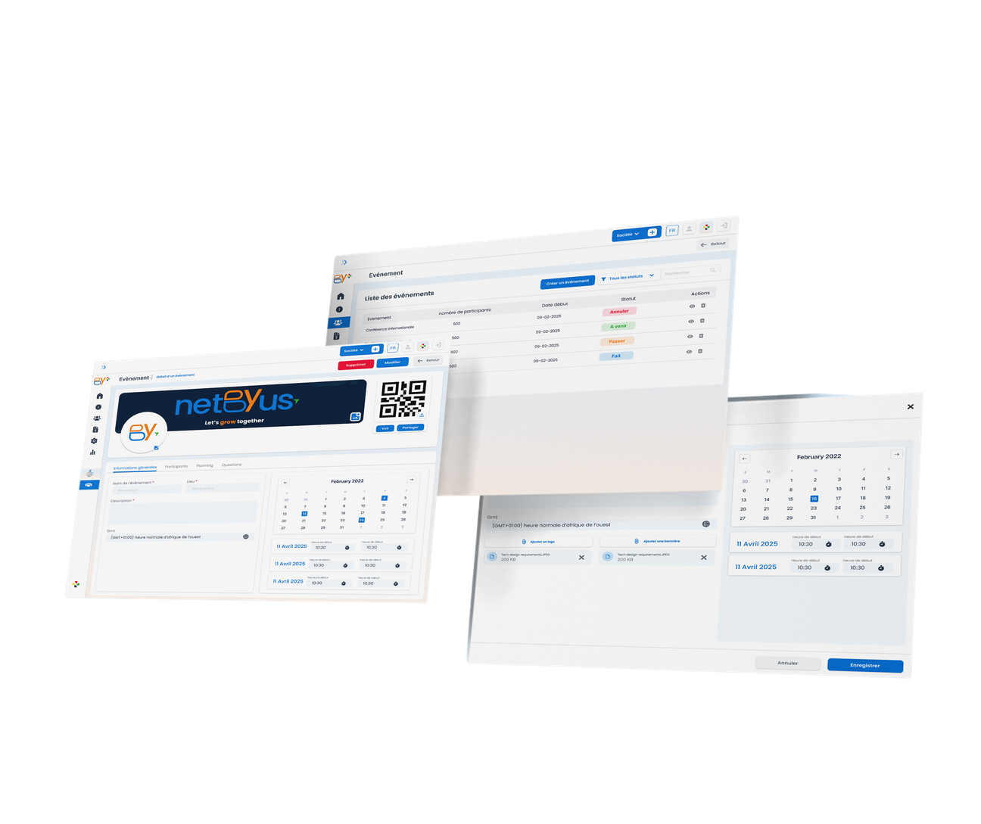

NOTRE SUITE DE SOLUTIONS B2B
Des solutions pour les entreprises : BY+ EVENT
L'événementiel professionnel, digitalisé de bout en bout
BY+ Event automatise et fluidifie toutes les étapes d'un événement : de l'inscription des participants jusqu'à la collecte des retours post-événement. Elle offre une expérience fluide, moderne et mesurable à toutes les parties prenantes (organisateurs, intervenants, participants).
Reporting : statistiques sur la participation et l'engagement
Module d’évaluation : questionnaire de satisfaction et évaluation
Application mobile/tablette : check-in et génération automatique des badges
Portail web : gestion complète des événements (conférences, foires, panels, formations)
12
Notes:
2

Slide 16

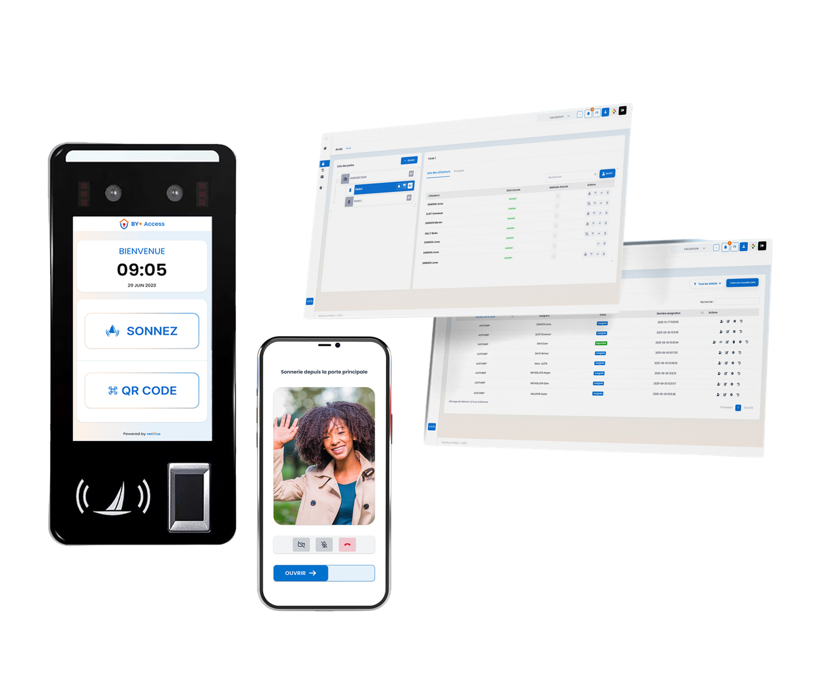
NOTRE SUITE DE SOLUTIONS B2B
Des solutions pour les entreprises : BY+ ACCESS
Le contrôle d'accès, sécurisé et centralisé
BY+ Access est la première solution intégrée africaine combinant sécurité, contrôle d'accès et gestion des présences connectée à un cloud souverain. Elle combine un dispositif matériel intelligent (borne ou terminal connecté), une plateforme web centralisée et une application mobile.
Contrôle des flux : personnes et véhicules
Gestion des droits d'accès : qui accède où et quand
Traçabilité : historique complet des entrées et sorties
Supervision des présences : suivi en temps réel des employés et visiteurs
13
Notes:
2

Slide 17

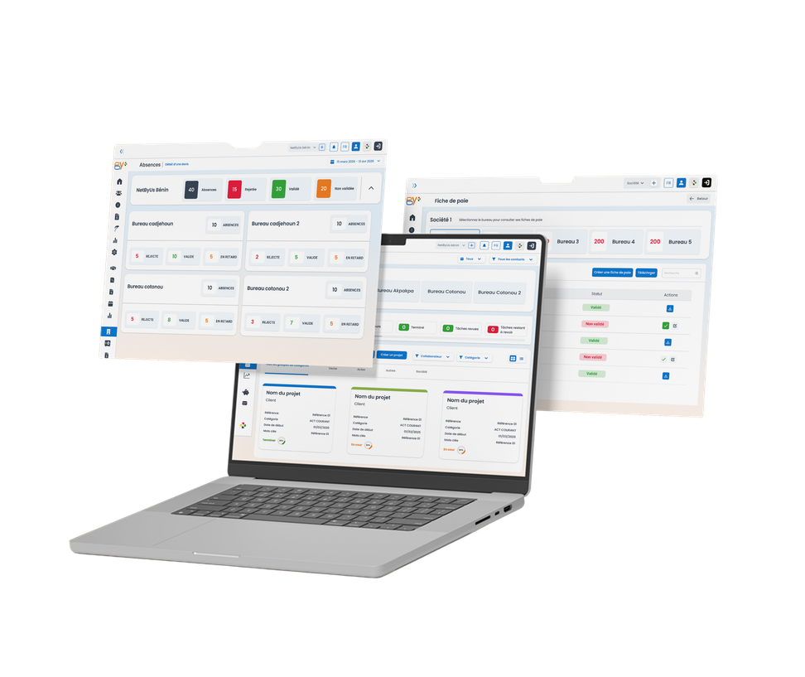
NOTRE SUITE DE SOLUTIONS B2B
Des solutions pour les entreprises : BY+ ERP
Le centre de pilotage de votre entreprise
BY+ ERP est une solution logicielle complète et modulaire conçue pour digitaliser, centraliser et automatiser l'ensemble des processus métiers d'une entreprise. Elle qui répond aux besoins spécifiques des entreprises africaines tout en respectant les standards internationaux de performance et de sécurité.
Statistiques & Reporting : suivi dynamique des performances
Finance : gestion de la trésorerie, dépenses, banque, caisse, comptabilité
Ressources Humaines : gestion des congés, contrat, salaire, fiches de paie
RDV / Chat interne : gestion des rendez-vous, chat texte/audio/vidéo interne
Projets / Documents : suivi de la collaboration d'équipe et partage de documents
14
Notes:
2

Slide 18
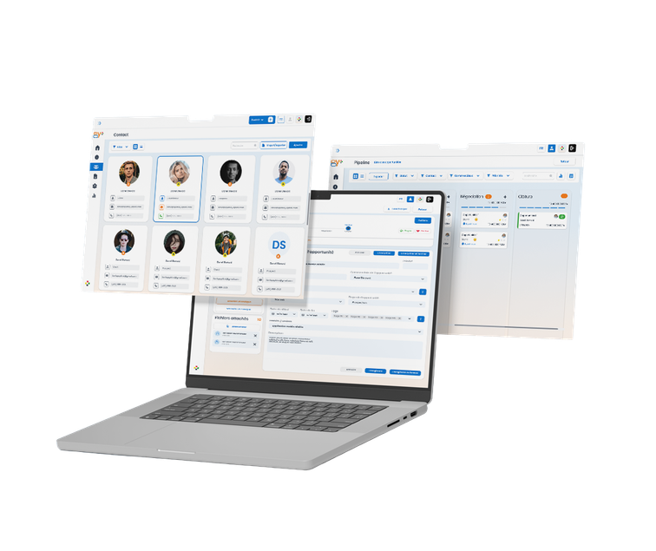

NOTRE SUITE DE SOLUTIONS B2B
Des solutions pour les entreprises : BY+ CRM
Structurez votre relation client, boostez vos ventes
BY+ CRM est la porte d'entrée commerciale de la suite BY+. Cette plateforme web et mobile centralise les contacts, les opportunités, les devis, les interactions et le suivi après-vente dans un seul espace intelligent et connecté.
Pipeline d'opportunités : suivi des étapes de vente
Intégration : messagerie, module Mail, et espace client BY+
Devis et facturation intégrés : génération automatique et suivi
Gestion contacts / prospects : fiches client, segmentations, historique
Reporting et statistiques commerciales : pilotage de la performance
15
Notes:
2

Slide 19
POURQUOI NOUS CHOISIR ?
Deux approches, une seule ambition : votre réussite digitale
Développement de solutions logicielles
Consulting &
Conseil
Infrastructure Cloud & Services Managés
Nous concevons des logiciels métiers web et mobiles, sur mesure, sécurisés et évolutifs.
Ces solutions accompagnent les organisations dans leur transformation digitale et contribuent à améliorer leur performance.
Nous accompagnons les entreprises grâce à notre expertise en IT, gestion de projet et transformation digitale.
Nos consultants apportent les compétences et les recommandations nécessaires à la réussite de vos projets.
Nous concevons, déployons et administrons des infrastructures cloud fiables et sécurisées.
De l'hébergement à l'infogérance, nous assurons la disponibilité, la sécurité et la continuité de vos services numériques.
15
Notes:
2

Slide 20





NOS COORDONNEES
Discutons de votre projet
NetByUs est prêt à devenir votre partenaire technologique.
SITE WEB
netbyus.com
LOCALISATION
EMAIL
Cotonou, Bénin
contact@netbyus.com
RÉSEAUX SOCIAUX
TÉLÉPHONE
LinkedIn · Facebook
+229 01 55 01 83 63
Let's grow together
Notes:
16

